Slide 2
Pega Info
ETEC TABOÃO DA SERRA – SÃO PAULO - 2021
Matheus Ernesto Dos Santos
Matheus De La Torre
Leonardo Pucci
Tiago Lessa
Ricardo Gomes
Caio César
Bruno Marques
Sala: 3º B Etim.

Slide 3

O que é?
Situado no ramo de Tecnologia
Aplicativo de Celular
Objetivo de ajudar o usuário a encontrar o celular, tablet, notebook ou computador de mesa com seu perfil.

Slide 4

Para quem?
Foco para leigos e pessoas mais idosas.

Slide 5
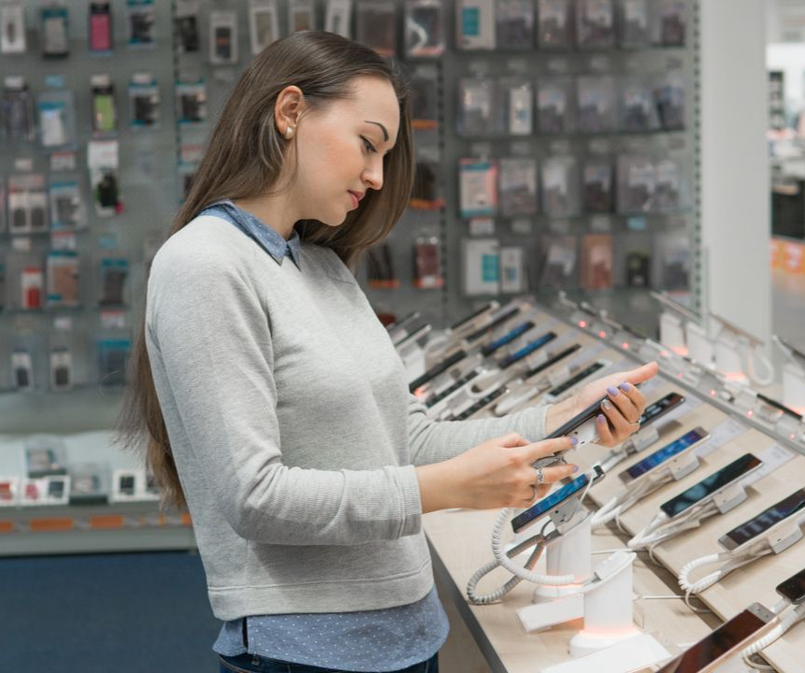
Por quê?
Falta de conhecimento
Perfis de pessoas
Dificuldade em escolher um celular/tablet/notebook/computador de acordo com seu perfil e bolso.

Slide 6

Então...
Ajudar as pessoas em escolha de custo-benefício
Aba de explicações
Explicação e indicação ao usuário do que escolher e comprar.

Slide 7
FIM
Obrigado pela atenção!!!

